Slide 1
Разработка и продвижение WEB-ПРОЕКТОВ
Аудиторные занятия - 368 академ. Часа
Самостоятельная работа - 368 академ. Часа
Soft Skills - 18 академ. часов
Английский - 221 академ. Час
Длительность курса - 1 год

Slide 2


Slide 3



Проектирование и создание веб-сайтов

Slide 4
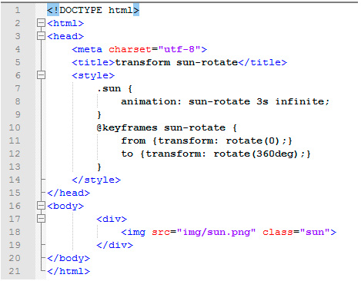
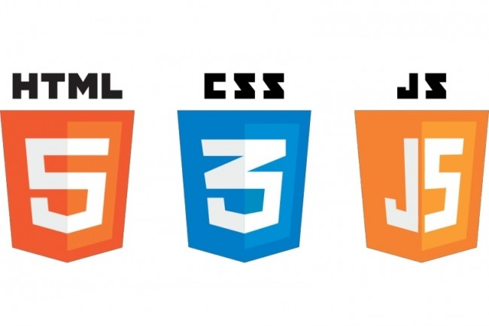


Верстка

Slide 5
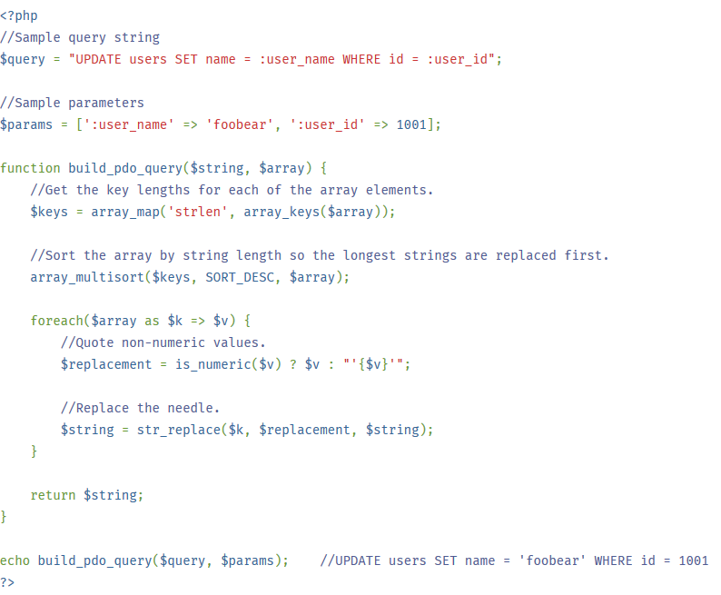
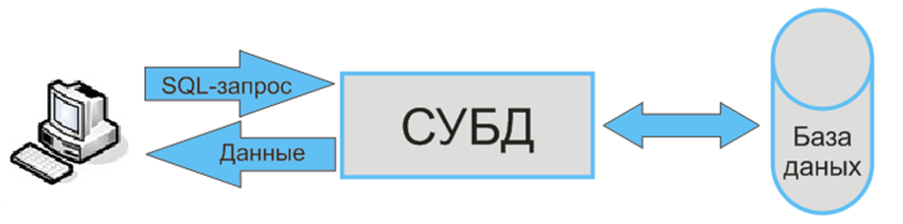


PHP и Базы данных

Slide 6


CMS и SEO

Slide 7
Язык программирования Java
Аудиторные занятия - 368 академ. Часа
Самостоятельная работа - 368 академ. Часа
Soft Skills - 18 академ. часов
Английский - 221 академ. Час
Длительность курса - 1 год

Slide 8
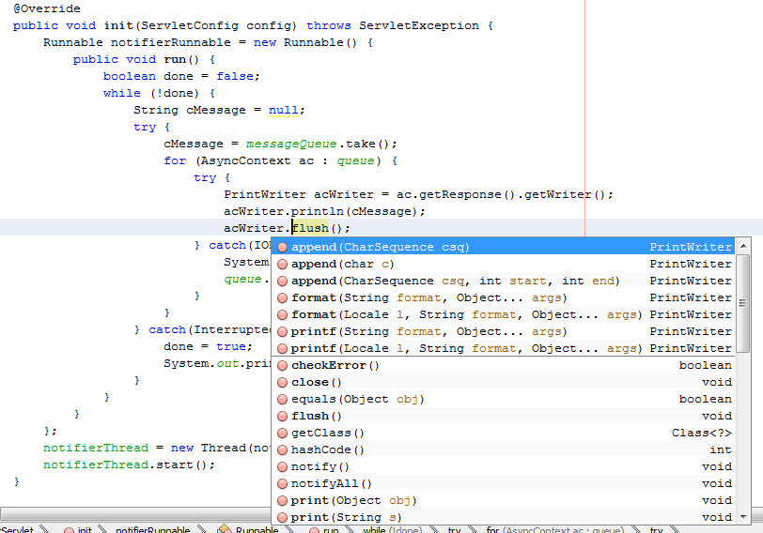

Язык программирования Java

Slide 9
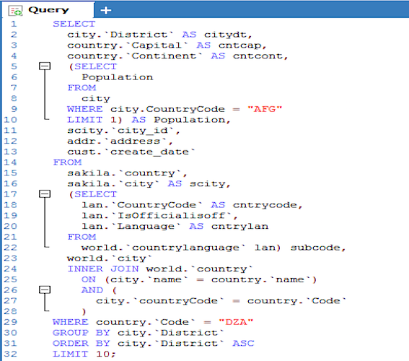

Теория баз данных

Slide 10
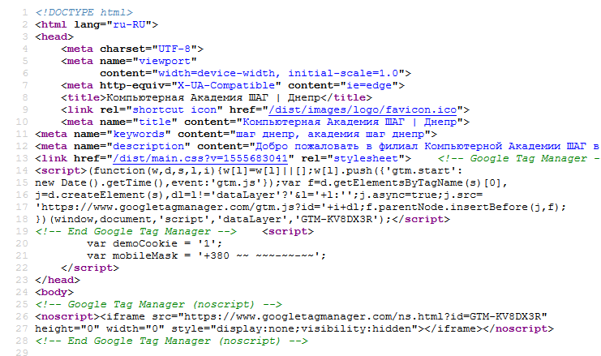
HTML и CSS

Slide 11

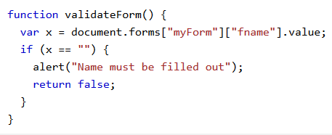
JavaScript

Slide 12
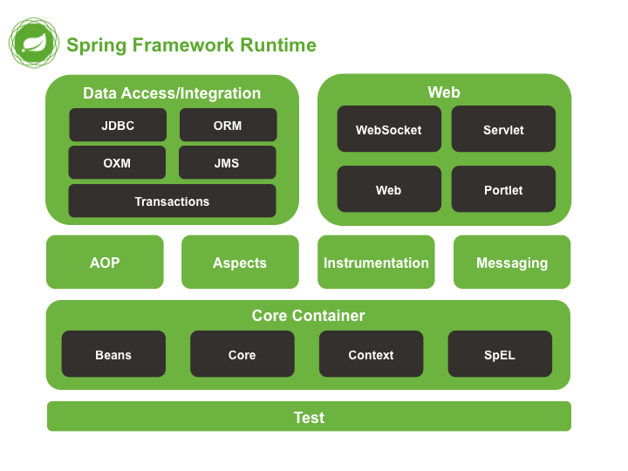



BackEnd разработка на Java

Slide 13
Тестирование ПО (QA)
Аудиторные занятия - 192 академ. часа
Самостоятельная работа - 192 академ. часа
Soft Skills - 18 академ. часа
Английский - 115 академ. Часа
Длительность курса - 6 месяцев

Slide 14
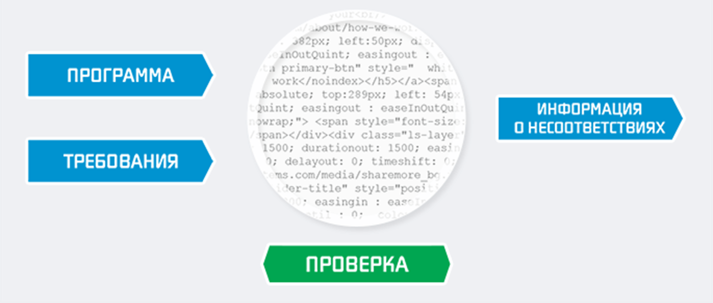
Тестирование ПО

Slide 15



Основы системного администрирования и сетевых технологий

Slide 16

Основы программирования c использованием java

Slide 17
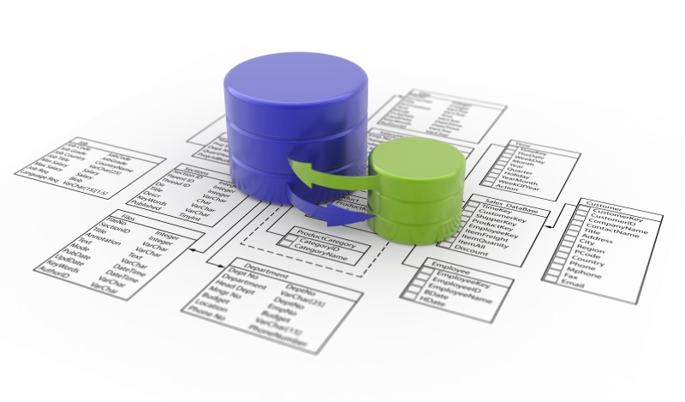
Теория баз данных

Slide 18
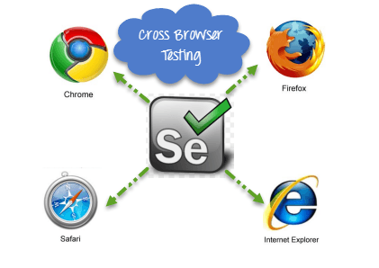
Автотестирование

